Slide 1
Erken Çocukluk Döneminde Dikkat Eksikliği/Hiperaktivite Bozukluğuna Eğitsel Ve Davranışsal Müdahale

Slide 2
Hadi bir kelime bulutu oluşturalım

Slide 3
Kavram Karmaşası

Slide 4
Dikkatsizlik, aşırı hareketlilik ve dürtüsellik yakınmaları
Gelişimsel düzeye uygun olmayan
Bireyin toplum, iş ve okul gibi alanlarda yaşantısını etkileyen
Aşırı hareketlilik ve dürtüsellikle ilgili karakterize olan
İyi tanımlanabilen ve milyonlarca çocuk, genç ve yetişkini etkileyen
Nörogelişimsel bir bozukluktur
Bir sonraki sayfa
DEHB

Slide 5
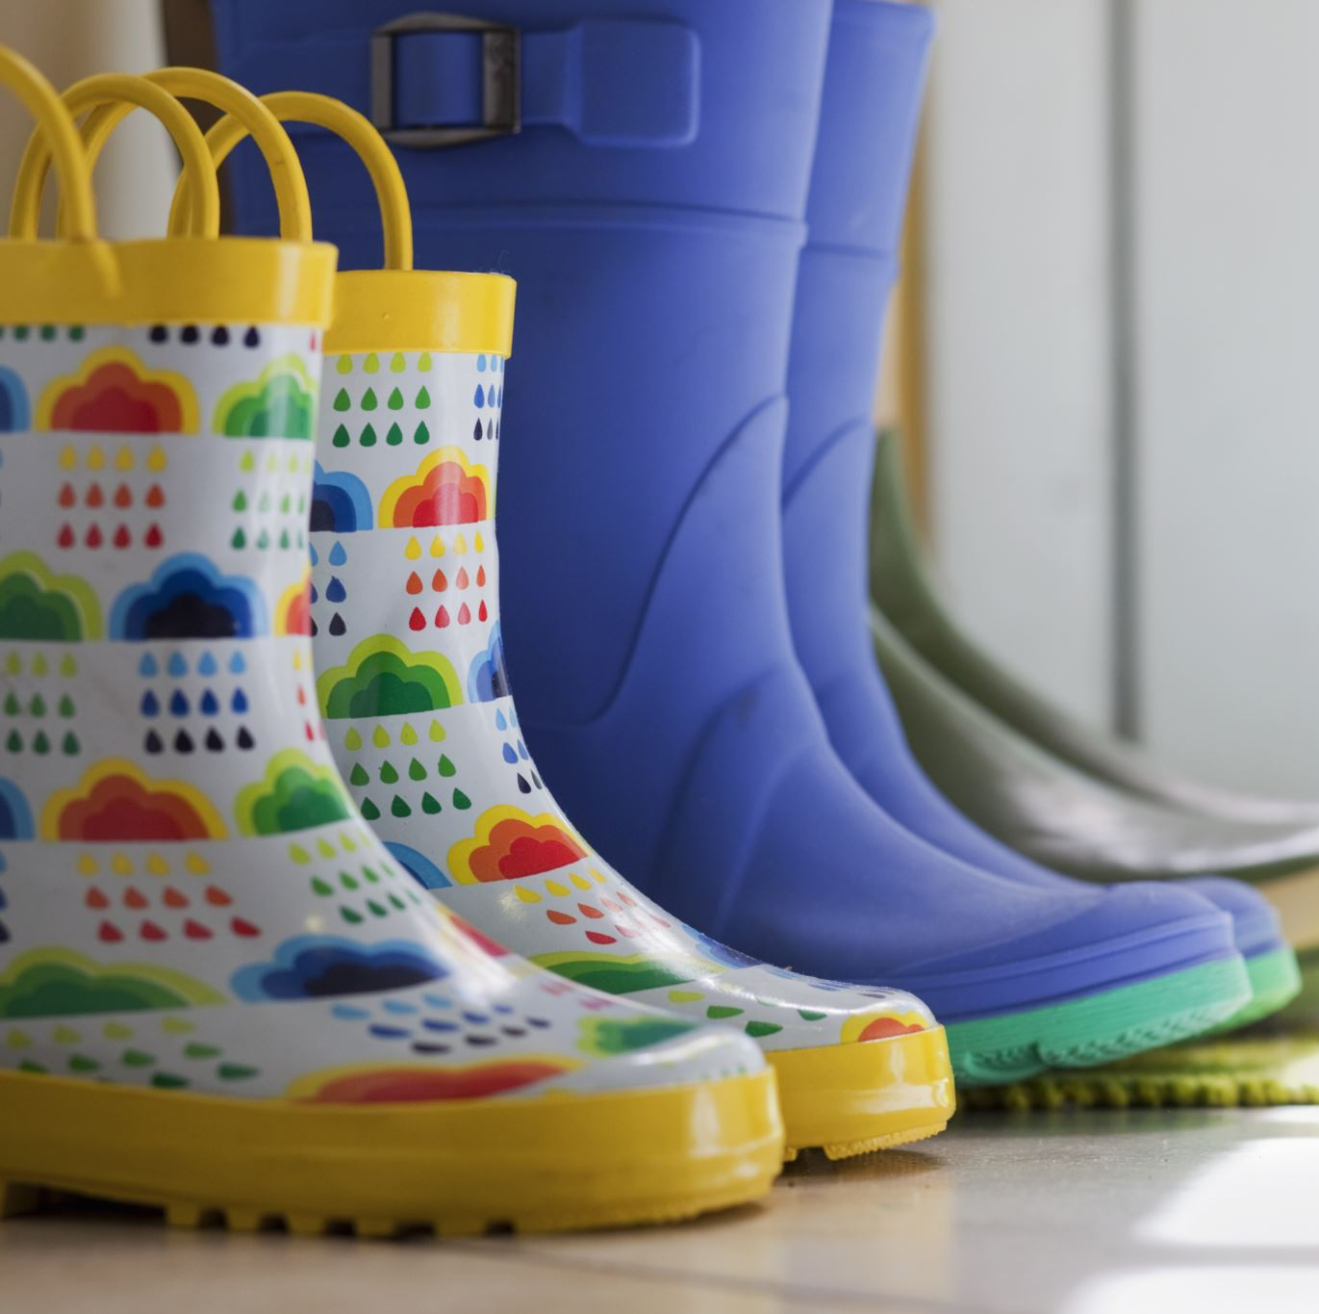
DEHB İhtiyaçlar Hiyerarşisi

Slide 7
DEHB olan çocuklar için sorulması gereken sorular

Slide 8
Bu sorulardan sonra
Artık sorunların ne olduğuna dair daha net bir resme sahibiz.
Aldığınız cevaplara göre uygun çalışmaları yapabilirsiniz.
Şimdi sırada eylem planı oluşturmak olmalı
Temel görme, işitme testleri yaptırarak kolay nedenleri ortadan kaldırabiliriz.

Slide 9
Eylem Planı için Mantıksal Sıra

Slide 10
DEHB
Yürütücü işlevlerde sorunlar
Zayıf öz düzenleme
(Barkley, 2016)

Slide 11
Yürütücü İşlevler: Bir amaca ulaşmak için kendi davranışını kontrol ederken kullanılan süreçlerdir (Carlson vd., 2013).
Öz düzenleme: bireyin planladığı kendine ait düşünceleri, duyguları ve eylemleri ile düzenli olarak becerilerine adapte ettiği kişisel amaçlarını ifade eder. (Zimmerman, 2005)

Slide 12
Peki ne yapalım?

Slide 13
DEHB’de Anne-Baba Eğitimi
Pozitif ilgi gösterme
Uygun davranışların ödüllendirilmesi
Planlı görmezden gelme
Geçişlerin yönetilmesi
Hedef davranışlar & sembol pekiştirme
“Mola” & “tepkinin bedeli” kullanımı

Slide 14
Okul Düzenlemeleri
Günlük ödev ve etkinliklerin kontrolü
Sınıfta uygun yerlere oturtma
Az hacimli çalışmalar
Haftalık/günlük ilerleme raporları
Alternatif sınav uygulama (sözlü/yazılı)
Testlerde ilave zaman verme (gerekirse)

Slide 15
İyileştirici Eğitim Çalışmaları
Beceri eksiklikleri devam ediyorsa- hedef:
Ders çalışma becerileri ve akademik yetersizlikler
Düşünceleri ve eşyaları düzenleyememe
Öncelikleri belirleme & zamanı yönetme
Sohbetlerde kendini izleme

Slide 16
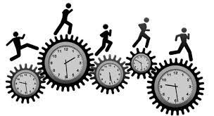
Uyarlanmış Çalışma Örnekleri
(Bu çalışmalar Philip Kendall’in uygulama kılavuzundan uyarlanmıştır.)

Slide 17
Çalışma 1
Amaç: Çocuğun problem çözme adımlarını öğrenmesi
Problem çözme süreci
Dur düşün problem çözme sürecinin nasıl kullanılacağı
Hepimizin yaptığı ve bazen kaçınılmaz olarak meydana gelen hatalarla baş etmeyi
Kendini ödüllendirmeyi

Slide 18
Çalışma 1
Sıralanmış belli harf, sayı ve resimleri içerir.
Çocuk sıralamayı anlamaya çalışıp dört seçenekten sırada hangisinin olduğunu seçmelidir.
Burada basit sıralamalardan daha zor olanlarına kadar çok çeşitli görevler olmalıdır.

Slide 19
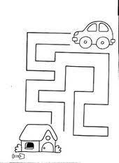
Çalışma 2
Çocuğa uygun düzeyde labirentler verilmelidir.
Çocuğa uygun kalem, boya, pastel boya tercih edilmelidir.
Burada basit görevlerden daha zor olanlarına kadar çok çeşitli görevler olmalıdır.

Slide 20
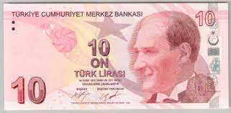
Dur Düşün Paraları
Para görsellerinin çıktısı alınarak öğrencinin düzeyine göre hazırlanır.
Her çalışmanın başında sana bu paraları vereceğim. Bunlar çalışmamız boyunca sende kalacak.
Her hata yaptığında bir tanesini kaybedeceksin.
Üç çeşit hata ve para kaybetme yolu var.
Çok hızlı gitmek
Adımlardan birini unutmak
Yanlış cevap vermek

Slide 21
Dur Düşün Paralarının Tanıtımı
Mesela “çok hızlı gittiğin için” puan kaybedebilirsin.
O zaman yavaş ve dikkatli bir şekilde çalışmalı ve puan kaybetmemelisin.
Her görev için çeşitli adımlar sayacağız. Eğer bu adımlardan birini söylemezsen bir puan kaybedeceksin.
Son olarak yanlış cevap verirsen, hata yaptığın için bir puan kaybedeceksin.”

Slide 22
Dur Düşün Paralarının Tanıtımı
Çocuğa kuralları sormak için biraz zaman ayırmak faydalı olacaktır.
Bu sayede, sonra puan kaybedilirse oluşabilecek sıkıntının önüne geçilmiş olur. Bunun için çocuğa kuralları tekrarlatmak faydalı olabilir:
“Tamam, öğrenecek çok şey var. Ama şu anda puan kaybetmene neden olacak üç şeyi tekrarlamanı istiyorum. Birincisi “çok hızlı gitmek”. Diğer ikisini hatırlıyor musun?”

Slide 23
Çocuk ile birlikte ödül listesi oluşturun. Her ödülün belirli bir para değeri olsun. Örneğin; 5 tane para=bir oyuncak ile 10 dakika oyun oynama gibi
Örnek ödül listesi;
Çalışma sonunda birlikte 5 dakika Youtube’dan video izlemek
Ödülleri evde somut şeylere dönüştürmek
Belli bir puandan sonra hediye aldırmak
Dışarı çıkmak
Hafta sonu biraz geç uyumak
Baba ile sinemaya gitmek vs

Slide 24
“Senle bir anlaşma yaptık. Bu anlaşma gereğince puanlarından bazılarını almak durumundayım. Ancak anlaşmanın kurallarını uyuduğunda aldığım puanları sana geri vereceğim”
Ödüller çocuklar için önemlidir. Her seansta çocuğun puanları kalacaktır ve öğretmen onların “ödüle dönüştürülmesine yardım etmelidir.
Çocuk puanlarının bir kısmını kullanıp kalanını bir sonraki seansta daha pahalı bir ödül kazanmak için saklayabilir.

Slide 25
Dikkat
Kendini yönlendirme/ problem çözme adımlarının tanıtımı:
Şimdi ne yapmalıyım? (Problem ne?)
Çözüm için bütün ihtimalleri incele
Bir cevap seç
Cevabını kontrol et ve performansını değerlendir
Öğretmen çocukla birlikte bu adımları kullanarak örnekler yapar ve model olur

Slide 26
Kendini yönlendirme/ problem çözme adımlarının tanıtımı
Çoklu görevlerde problem çözme adımlarının kullanımı için, birçok seansta uygulama ve yoğun destekle çocuğun bu becerileri geliştirmesi gereklidir.
“Her görev ya da problemi çözerken yüksek sesle tekrar edeceğimiz adımları hatırlayalım.
Başlangıçta tamamını hatırlamak zor olabilir, ama pratik yaptıkça ne söyleyeceğini daha iyi bileceksin.
Bir tanesini deneyelim.

Slide 27
Annene odanı toplamadan salona gelmeyeceğini söyledin fakat annen mutfağa geçtikten sonra hemen salona gittin.
Kendi kendime söyleyeceğim ilk şey ‘Şimdi ne yapmalıyım?’ olabilir.
Sonuçta problemin ne ile ilgili olduğunu bilmeden problemi çözemem. ‘Şimdi ne yapmalıyım?’ sorusu doğru problemi doğru şekilde çözdüğüme emin olmama yardım eder.
Bunu kendine nasıl sorabilirsin?”

Slide 28
Sonra kendime “Bütün ihtimalleri incele” derim. Böylece en uygun cevabı bulmadan önce diğer şıklara baktığımdan emin olurum.
Sonra odaklanmam gerektiğini hatırlamam gerekir. Bu sayede kendime şu anda sadece ilgilendiğim probleme odaklanmayı hatırlatırım. Çünkü dikkatimi üzerinde çalıştığım problem dışında başka bir şeye vermemeliyim.
Düşündükten sonra birkaç farklı yoldan birisini uygulamaya karar vermeliyim.
Sonra karar verdiğim çözüm yolunu uygulamalıyım.
Ondan sonrada yaptığım şeyin sonuçlarını değerlendirmeliyim. Yani gerçekten de sonuçlar beklediğim gibi mi oldu? Olmadıysa neden? Neyi farklı yapmalıydım?...gibi soruların cevabını bulmalıyım değil mi?

Slide 29
Ve son olarak, kendime iyi iş çıkardığımı hatırlatmalıyım. İyi bir çalışmadan sonra bunu hatırlatmak faydalıdır.
Eğer doğru cevabı bulamadıysam dünyanın sonu değil. Bir dahaki sefere daha dikkatli ve yavaş olmayı kendime hatırlatmalıyım. Adımları uygulamak için biraz pratik yapalım.
Önce ben bir tane yapayım, beni iyi izle çünkü birazdan sen de bir tane deneyeceksin.
Dikkat et önce birinci adımı sesli söyleyeceğim ve sonra yapacağım, sonra ikinci adımı sesli söyleyeceğim ve sonra yapacağım.

